Slide 1

SECURITY OF PERSONNEL FROM SECURITY RISK TO COMPETITIVENESS. THE SECURITY CHECK OF PERSONNEL

Slide 2

Definition:
Personnel security protects your people, information, and assets by enabling your organisation to: reduce the risk of harm to your people, customers and partners. reduce the risk of your information or assets being lost, damaged, or compromised.
On the other hand, Personal security measures aim to protect people from physical violence, domestic abuse, or other predatory persons.
Notes:
Securitatea personalului vă protejează oamenii, informațiile și activele, permițând organizației dvs. să: reducă riscul de vătămare a oamenilor, clienților și partenerilor dvs. reduceți riscul ca informațiile sau bunurile dvs. să fie pierdute, deteriorate sau compromise.

Slide 3

The role of personnel security
Personnel security specialists determine the suitability and security eligibility of individuals for entry and retention in sensitive and nonsensitive positions.
They make security clearance determinations for employees or other persons for access to sensitive information, resources, material, or work sites.
Notes:
Rolul securității personalului
Specialiștii în securitatea personalului determină adecvarea și eligibilitatea de securitate a persoanelor pentru intrarea și menținerea în poziții sensibile și nesensibile. Ei fac determinări privind autorizarea de securitate pentru angajați sau alte persoane pentru accesul la informații sensibile, resurse, materiale sau locuri de muncă.

Slide 4

Why personnel security matters
Personnel security protects your people, information, and assets by enabling your organisation to:
• reduce the risk of harm to your people, customers and partners
• reduce the risk of your information or assets being lost, damaged, or compromised
• have greater trust in people who access your official or important information and assets
• deliver services and operate more effectively.
Notes:
De ce contează securitatea personalului
Securitatea personalului vă protejează oamenii, informațiile și activele, permițând organizației dvs. să:
• reduceți riscul de vătămare a oamenilor, clienților și partenerilor dumneavoastră
• reduceți riscul ca informațiile sau bunurile dumneavoastră să fie pierdute, deteriorate sau compromise
• aveți mai multă încredere în persoanele care vă accesează informațiile și bunurile oficiale sau importante
• furnizarea de servicii și operarea mai eficientă.

Slide 5
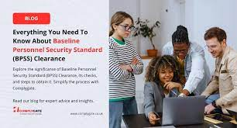
Benefits of personnel security
Although people are often said to be an organisation’s greatest asset, they can also be a weakness.
Personnel security protects your people, information, and assets by enabling your organisation to:
• reduce the risk of harm to your people, customers and partners
• reduce the risk of your information or assets being lost, damaged, or compromised
• have greater trust in people who access your official or important information and assets
• deliver services and operate more effectively.
Notes:
Beneficiile securității personalului
Deși se spune adesea că oamenii sunt cel mai mare atu al unei organizații, ei pot fi și o slăbiciune.
Securitatea personalului vă protejează oamenii, informațiile și activele, permițând organizației dvs. să:
• reduceți riscul de vătămare a oamenilor, clienților și partenerilor dumneavoastră
• reduceți riscul ca informațiile sau bunurile dumneavoastră să fie pierdute, deteriorate sau compromise
• aveți mai multă încredere în persoanele care vă accesează informațiile și bunurile oficiale sau importante
• furnizarea de servicii și operarea mai eficientă.

Slide 6

‘insider threat’, or ‘insider’........
Insider threats come from our past or present employees, contractors or business partners.
They can misuse their inside knowledge or access to harm our people, our customers, our assets or our reputation.
Personnel security focusses on reducing the risks associated with insider threats.
An ‘insider threat’, or ‘insider’, is any person who exploits, or intends to exploit, their legitimate access to an organisation’s assets to harm the security of their organisation either wittingly or unwittingly, through espionage, terrorism, unauthorised disclosure of information or loss or degradation of a resource (or capability).
Notes:
Amenințările din interior provin de la angajații noștri, antreprenori sau parteneri de afaceri din trecut sau prezent.
Ei își pot folosi greșit cunoștințele sau accesul lor intern pentru a dăuna oamenilor noștri, clienților noștri, activelor noastre sau reputației noastre.
Securitatea personalului se concentrează pe reducerea riscurilor asociate cu amenințările interne.
O „amenințare din interior” sau „amenințare din interior” este orice persoană care exploatează sau intenționează să-și exploateze accesul legitim la activele unei organizații pentru a dăuna securității organizației sale, fie cu bună știință, fie fără să vrea, prin spionaj, terorism, dezvăluire neautorizată de informații. sau pierderea sau degradarea unei resurse (sau capacități).

Slide 7
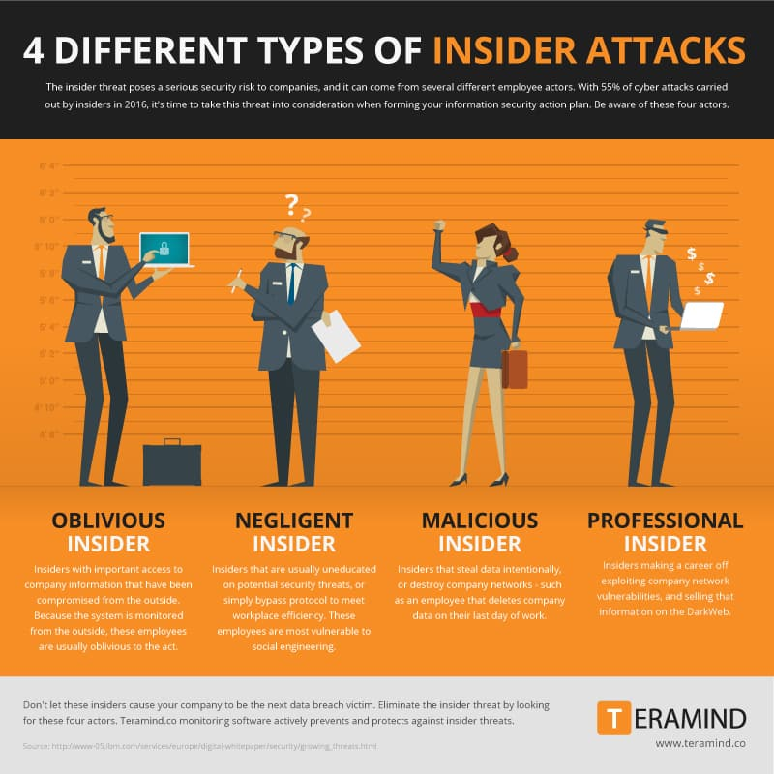
Common insider acts include:
• unauthorised disclosure of official, private, or proprietary information
• fraud or process corruption
• unauthorised access to ICT systems
• economic or industrial espionage
• theft
• violence or physical harm to others.
Many security breaches are unintentional and result from a lack of awareness or attention to security practices, being distracted or being fooled into unwittingly assisting a third party.
Notes:
Actele comune din interior includ:
• dezvăluirea neautorizată a informațiilor oficiale, private sau proprietare
• fraudă sau corupție de process
• acces neautorizat la sistemele TIC
• spionaj economic sau industrial
• furt
• violența sau vătămarea fizică a altora.
Multe breșe de securitate sunt neintenționate și rezultă din lipsa de conștientizare sau de atenție față de practicile de securitate, de a fi distras sau de a fi păcăliți să asiste fără să vrea o terță parte.

Slide 8
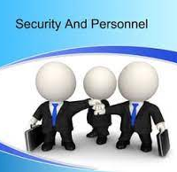
Management for Personnel Security
The procedures must explains the personnel security risk management cycle, the personnel security management cycle and how they relate to the PSR mandatory personnel security requirements.
If you are a chief executive, chief security officer (CSO), senior manager or line manager understanding the PERSEC lifecycle and meeting the requirements will help you:
• put robust security practices in place to protect your organisation
• encourage a culture where everyone adopts the right security behaviours.

Slide 9
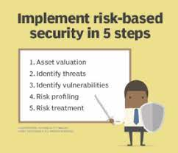
A risk-based approach to personnel security
Implementing personnel security measures can be costly and disruptive.
The security measures must be considered in light of organisation’s security context, potential threats and risk appetite.
A risk-based approach to protective security ensures your personnel security policies, practices, and investments are right for the risks organisation faces.
Notes:
O abordare bazată pe risc a securității personalului
Implementarea măsurilor de securitate a personalului poate fi costisitoare și perturbatoare.
Măsurile de securitate trebuie luate în considerare în lumina contextului de securitate al organizației, a potențialelor amenințări și a apetitului pentru risc.
O abordare bazată pe riscuri a securității de protecție asigură că politicile, practicile și investițiile de securitate a personalului sunt potrivite pentru riscurile cu care se confruntă organizația.

Slide 10
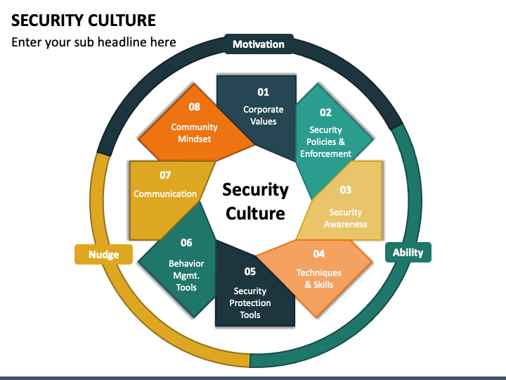
Create and implement security culture
Everyone in the organisation contributes to its security culture.
Organisational culture has a direct impact on security.
Even with the best security processes and tools, organisation will still be at risk if people have a poor attitude toward security.
You should establish a culture where everyone understands the security risks facing the organisation, adopts the right security behaviours and encourages their colleagues to do the same.
Building an effective personnel security culture means getting everyone on board.
Responsibilities for personnel security extend throughout organisation.
Your chief executive holds overall responsibility for protective security within organisation.
Chief security officer is responsible for protective security policy, oversight of protective security practices and evaluation activities that inform ongoing improvements.
Notes:
Creați și implementați o cultură de Securitate
Toată lumea din organizație contribuie la cultura sa de Securitate
Cultura organizațională are un impact direct asupra securității.
Chiar și cu cele mai bune procese și instrumente de securitate, organizația va fi în continuare în pericol dacă oamenii au o atitudine slabă față de securitate.
Ar trebui să stabiliți o cultură în care toată lumea să înțeleagă riscurile de securitate cu care se confruntă organizația, să adopte comportamentele de securitate potrivite și să-și încurajeze colegii să facă același lucru.
Construirea unei culturi eficiente de securitate a personalului înseamnă integrarea tuturor.Responsabilitățile pentru securitatea personalului se extind în întreaga organizație.
Directorul dumneavoastră executiv deține responsabilitatea generală pentru securitatea de protecție în cadrul organizației.
Ofițerul șef de securitate este responsabil pentru politica de securitate de protecție, supravegherea practicilor de securitate de protecție și activitățile de evaluare care informează îmbunătățirile în curs.

Slide 11
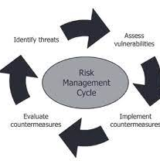
The personnel security risk management cycle
The personnel security risk management cycle shows how your organisation should identify and manage personnel security risks at an organisational level.
The ongoing cycle comprises three key activities.
• Assess your personnel security risks
• Manage your personnel security risks
• Evaluate how effectively you are managing your personnel security risks.
Notes:
Ciclul de management al riscului de securitate a personalului
Ciclul de management al riscului de securitate a personalului arată cum ar trebui să identifice și să gestioneze organizația dvs. riscurile de securitate a personalului la nivel organizațional.
Ciclul în curs cuprinde trei activități cheie.
• Evaluați riscurile pentru securitatea personalului dumneavoastră
• Gestionați-vă riscurile de securitate a personalului
• Evaluați cât de eficient vă gestionați riscurile de securitate a personalului.

Slide 12
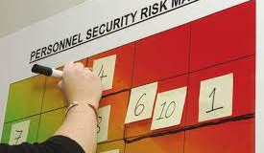
Assess personnel security risks
Identify the potential sources of personnel security risk facing your organisation, the way these might present and the types of threat they pose.
The risk assessment should identify roles, or groups of people, who have greater potential to cause harm due to their access to sensitive, valuable or classified information or assets.
Examples of risks your organisation could face are unintentional leaks, theft of intellectual property, fraud, or criminal gain.
Notes:
Evaluează riscurile pentru securitatea personalului
Identificați sursele potențiale de risc pentru securitatea personalului cu care se confruntă organizația dvs., modul în care acestea pot prezenta și tipurile de amenințare pe care le reprezintă.
Evaluarea riscurilor ar trebui să identifice roluri sau grupuri de persoane care au un potențial mai mare de a provoca prejudicii datorită accesului lor la informații sau active sensibile, valoroase sau clasificate.
Exemple de riscuri cu care se poate confrunta organizația dvs. sunt scurgerile neintenționate, furtul de proprietate intelectuală, frauda sau câștigurile criminale.

Slide 13
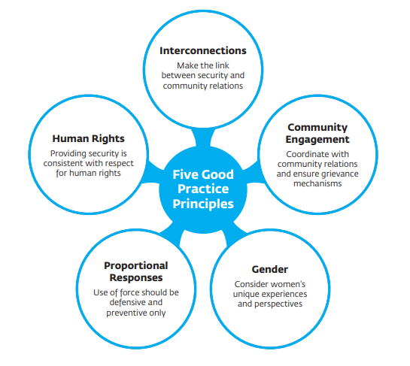
Manage personnel security risks
Each stage of the personnel lifecycle presents distinct challenges.
You should consider personnel security from the time you begin recruitment/procurement, when you hire/engage someone, and through to the moment they leave — possibly even after they leave.
Implement appropriate measures to treat personnel security risk in each of these stages.
To manage personnel security risks, you must continually and consistently apply the security measures you have identified to all people working for your organisation.

Slide 14

Evaluate how effectively you are managing your risks
Threats faced by an organisation change over time.
This means that you must consider whether your understanding of the sources of personnel security risk is accurate and up to date.
You must also consider whether your security arrangements and practices are still effective and suitable.
Identify what works well and what doesn’t, and adjust your arrangements accordingly.
Notes:
Evaluați cât de eficient vă gestionați riscurile
Amenințările cu care se confruntă o organizație se schimbă în timp.
Aceasta înseamnă că trebuie să vă gândiți dacă înțelegerea dvs. a surselor de risc pentru securitatea personalului este corectă și actualizată.
De asemenea, trebuie să vă gândiți dacă aranjamentele și practicile dvs. de securitate sunt încă eficiente și adecvate.
Identificați ce funcționează bine și ce nu și ajustați aranjamentele în consecință.

Slide 15

Mandatory personnel security requirements
Government agencies must meet the four mandatory personnel security requirements:
1. Recruit the right person
2. Ensure their ongoing suitability
3. Manage their departure
4. Manage National Security Clearances.
Together, these requirements help to ensure that access to information and assets is only given to suitable people. As part of good practice we recommend that private sector organisations also adopt the personnel security mandatory requirements.

Slide 16
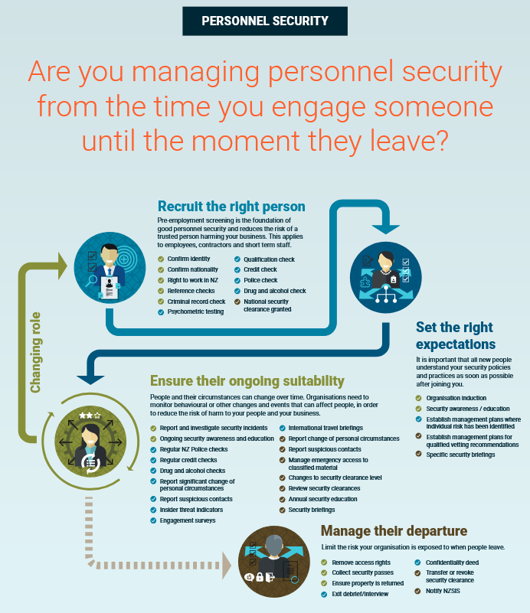

Slide 17
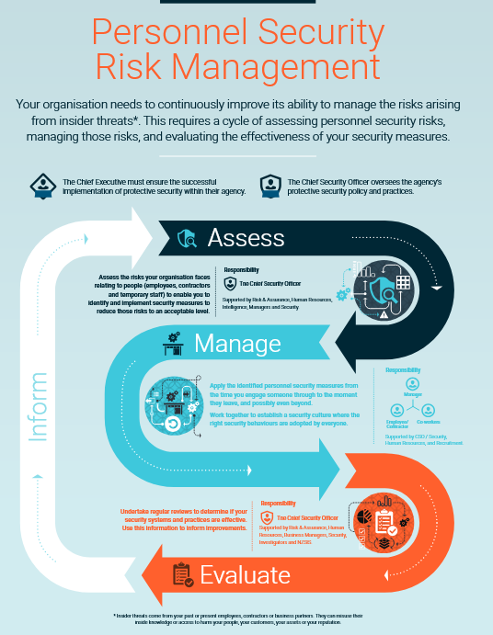

Slide 18
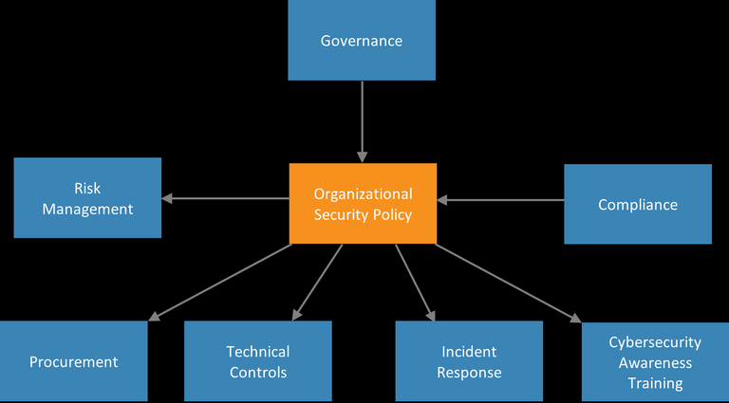
Seminary 1
Interpretation of any type of organizational and entrepreneurial activity from the perspective of ensuring security.

Slide 19
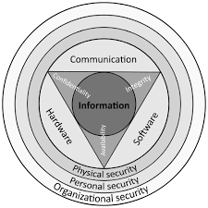
Seminary 2
The relationship between physical security and the physical security of computer systems

Slide 20
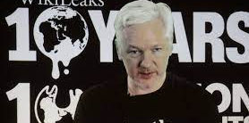
Seminary 3
Case study: Wikileaks, Panama Papers, Edward Snowden
Notes:
Chelsea Elizabeth Manning^{[3]} (born Bradley Edward Manning, December 17, 1987) ...........................”Don't ask, don't tell" (DADT)

Slide 21
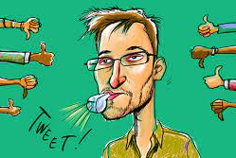
Edward Snowden case

Slide 22

Panama Papers case
Notes:
adultery can be a security risk?

